Slide 1
Здравствуй, детский сад!
Компьютерная психолого-педагогическая презентация по теме:
Проблема адаптации детей раннего возраста к ДОУ
Выполнила: педагог-психолог МБДОУ д/с№26
Дуденкова Елена Александровна

Slide 2
Адаптация
– это:
от лат. adaptatio - «приспособляю»
сложный процесс приспособления организма, протекающий на разных уровнях – физиологическом, социальном, психологическом
привыкание человека к новым обстоятельствам и новой обстановке, в конкретном случае – это привыкание малыша к детскому саду

Slide 3
Актуальность проблемы:
Адаптационный период – серьёзное испытание для малышей.
В возрасте от 1 до 3 лет ребенок имеет ряд специфических особенностей, среди которых обостренная чувствительность к разлуке с матерью и страх новизны. Адаптация к ДОУ проходит крайне болезненно.
Вызванные адаптацией стрессовые реакции надолго нарушают эмоциональное состояние детей.
Этот период не проходит бесследно даже при благоприятном его окончании, а оставляет след в нервно-психическом развитии ребенка.
Воспитатели групп не всегда оказывают вновь поступившим детям квалифицированную помощь и психолого-педагогическую поддержку.
Построение целостной модели адаптационного периода обусловливает успешность вхождения ребенка в детский сад.

Slide 4
Цель построения модели: создание условий, облегчающих адаптационный период при поступлении ребенка в дошкольное учреждение путем взаимодействия детского сада и семьи.
Задачи:
помочь детям раннего возраста преодолеть стрессовые состояния в период адаптации к дошкольному учреждению;
использовать новые организационные способы привлечения родителей неорганизованных детей к сотрудничеству с детским садом;
познакомить семьи будущих воспитанников друг с другом, с педагогами и специалистами, с оснащением и оборудованием детского сада;
оказывать квалифицированную консультативную и практическую помощь родителям по уходу за ребенком, проблемам его воспитания, развития и адаптации к детскому саду;
формировать у педагогов способность к активному социальному взаимодействию с родителями и поступающими в детский сад детьми.

Slide 5
3 степени адаптации ребенка к условиям ДОУ
Адаптация лёгкой степени
Адаптация средней тяжести
Тяжелая степень адаптации
Поведение нормализуется в течении 2-х недель
Аппетит восстанавливается к концу 1 недели
Сон налаживается через 1-2 недели
Преобладание устойчивое спокойное эмоциональное состояние
Контактирует со взрослыми и детьми
Болезнь не более 1 раза, без осложнений
Сон и аппетит восстанавливаются через 20-40 дней
Эмоциональное состояние неустойчиво на протяжении месяца: плач, крик при расставании и встрече с близкими
Контактность снижена
Речь замедляется
Признаки невротических реакций – избирательность в отношениях
Сон – короткий, беспокойный
Аппетит снижен, отказ от еды
Активное или пассивное эмоц.состояние (плач, крик, агрессия или пассивность, подавленность)
Невротические реакции – рвота, энурез, тики, заикание, страхи, истерики
Длительные заболевания, осложнения
Задержка речевого развития

Slide 6
Возрастные особенности детей и принципы организации периода адаптации
Возрастные особенности детей 2-3 лет | Принципы организации периода адаптации в ДОУ
1. Дети не приспособлены к отрыву от родителей | Присутствие в группе мамы или другого значимого человека
2. Интенсивное физическое развитие ребенка | Последовательное, постепенное преодоление факторов дезадаптации(заблаговременный перевод ребенка на режим дня детского сада, развитие детской самостоятельности и др.)
3. Ребенок очень эмоционален | Обеспечение комфортной обстановки в детском саду, эмоциональная поддержка со стороны родителей, организация знакомых видов деятельности
4. Ребенок испытывает потребность ориентироваться в окружающей среде | Минимизация времени нахождения в группе, постепенное знакомство с ней, привнесение в обстановку знакомых ребенку предметов
5.Ведущим видом деятельности является предметная | Помощь в освоении разнообразных действий с предметами
6. Ранний возраст является «доигровым» периодом развития | Создание игровых ситуаций, формирование игровых умений

Slide 7
Последовательность этапов организации адаптационного периода
Первый этап – подготовительный:
прогноз адаптации
взаимодействие педагога – психолога с воспитателями групп раннего возраста в виде лекций-консультаций
дети вместе с родителями посещают «Мамину школу»
Второй этап – основной:
малыши переходят в группу с обычным режимом в соответствии с разработанным алгоритмом постепенного вхождения в детский сад
проведение занятий по адаптации с детским коллективом
Организация консультаций, тренингов с педагогами и родителями

Slide 8
Модель организации адаптационного периода при поступлении ребенка в ДОУ
Адаптационная группа
«Мамина школа»
Лекции-консультации с педагогами
Алгоритм постепенного вхождения в детский сад
Индивидуальная встреча с семьей – прогноз адаптации
Адаптационные занятия с психологом

Slide 9
Этапы работы
1. Подготовительный
1.1.Знакомство родителей с ДОУ
(общее родит.собрание)
1.4.
«Мамина школа» (цикл занятий мама+ребенок в группе ДОО)
1.2.
Прогноз адаптации
(индивидуальные встречи с семьей)
1.3.
Взаимодействие психолога с воспитателями (консультации, подготовка группы)

Slide 10
1.1 Общее родительское собрание в ДОУ
Срок проведения – май
Ответственные – заведующий, ст.воспитатель, педагог-психолог
Тематика:
- Знакомство с д/с (документы, образовательная программа), экскурсия по саду
Беседа « Зачем ребенку нужен детский сад? Подготовка к посещению ДОУ»
Анкетирование родителей «Моё первое впечатление о д/с «Сказка»
Знакомство родителей с планом адаптационного периода, запись на участие (по желанию)
..\Работа с родителями\Собрания\Ясли.Адаптация\Первый раз в детский сад. Общее собрание. Как подготовиться к детскому саду..doc

Slide 11
1.2. Прогноз адаптации
Первая встреча с мамой и малышом
Прямой контакт с ребенком
Анкетирование родителей с последующими рекомендациями
Наблюдение:
Общий эмоциональный фон, контактность, привязанность к родителю, уровень развития
Анкетирование с целью выявления умений и навыков, облегчающих адаптацию

Slide 12
1.3. Взаимодействие психолога с воспитателями
Лекция - консультация
Ответы на интересующие вопросы
Рекомендации психолога
Игровые упражнения в виде решения трудных ситуаций

Slide 13
1.4. «Мамина школа»
Цель программы: Облегчение адаптационного периода у детей раннего возраста через создание эмоционально комфортных условий пребывания в детском саду и предотвращение причин психосоматических заболеваний.
Основные задачи:
1. Познакомить семьи будущих воспитанников, с педагогами, с оборудованием и оснащением группы
2. Формировать у детей положительные эмоциональные отношения с взрослыми и сверстниками
3. Развивать у детей навыки совместной игры, предметного взаимодействия
4. Формировать у родителя представление о значимых факторах облегчения периода адаптации.

Slide 14
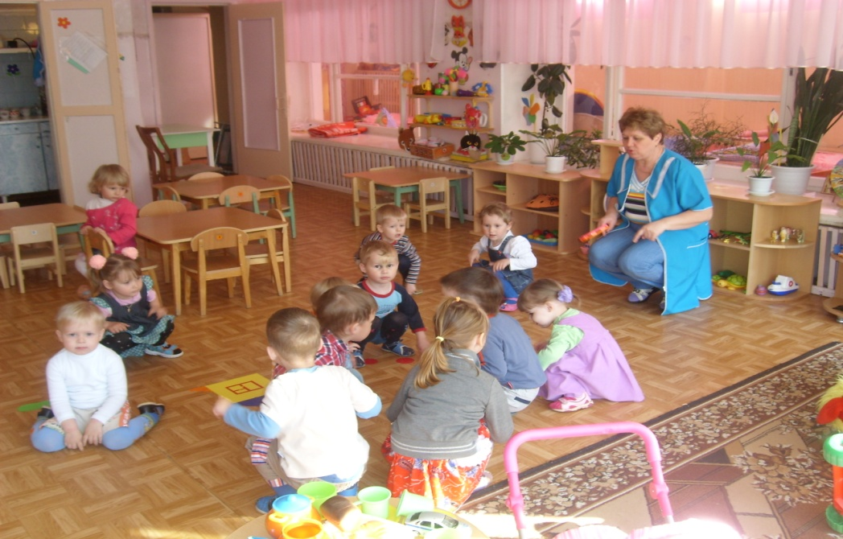
Организация «Маминой школы»

Slide 15
Алгоритм постепенного вхождения в детский сад
Приход ребенка на прогулку
приход в группу во время свободной игровой деятельности
Ребенок остается на 2 часа
Ребенок приходит к завтраку и остается на 3 часа
Ребенок остается один с завтрака до обеда
Ребенок остается на сон, родители забирают сразу после сна
Ребенок остается на целый день
Целенаправленная организованная деятельность:
Сказкотерапия
Пескотерапия
Подвижные игры
Музыкальные минутки

Slide 16
Этапы работы
2 . Основной
(после поступления в ДОУ)
Адаптационные занятия с детским коллективом
Заполнение листов адаптации
Работа с родителями
Работа с педагогами
ПрограммаА.С. Роньжиной «Занятия психолога и детей 2-4 лет в период адаптации к ДОУ»
2 раза в неделю, 2 месяца
Наблюдение за детьми в группе в течение всего времени пребывания
1.Индивидуальные и групповые консультации, памятки
2. Тренинговая работа
3. Папка с информацией на группе «Капельки психологической помощи»
1.Индивидуальные и групповые консультации для педагогов по взаимодействию с ребенком.
2. Тренинговая работа,
семинары-практикумы

Slide 17
Критерии оценки эффективности программы сопровождения адаптационного периода в ДОУ
Показатели:
Диагностика уровня адаптированности детей раннего возраста к ДОУ
Анкетирование родителей по степени осведомленности об особенностях адаптационного периода
Отзывы родителей по организации семейной группы «Мамина школа»

Slide 18
Анализ результатов адаптированности к ДОУ у детей раннего возраста
Экспериментальная группа – дети, проходившие подготовительный этап адаптационного периода – индивидуальная встреча с психологом, «Мамина школа»

Slide 19
Динамика уровня адаптированности к ДОУ у детей раннего возраста

Slide 20
Литература
Лапина И.В. Адаптация детей при поступлении в детский сад. – Волгоград, «Учитель», 2010
Кремлякова А. Ю. Психологическое сопровождение детей с раннего возраста в ДОУ. СПб, «Детство – Пресс»,2013
Соколовская Н.В. Адаптация ребенка к условиям детского сада. – Волгоград, «Учитель», 2010
Севостьянова Е.О. Дружная семейка. Программа адаптации детей к ДОУ. – Москва, «Сфера», 2007
Кирюхина Н.В. Организация и содержание работы по адаптации детей в ДОУ. – Москва, «Айрис-Дидактика», 2006

